Slide 1



LES FRANCAIS ET LES SOLDES Vague 2 : Bilan d’achats des premiers jours
Janvier 2024 – 2401012

Slide 2


Méthodologie
MODE DE RECUEIL
DATES DE TERRAIN
CIBLE INTERROGÉE
Questionnaire
auto-administré
en ligne (via Panel)
JANVIER
2025
JANVIER
2025
Échantillon national représentatif de 1 001 Français âgés de
18 ans et plus
La représentativité de l’échantillon est assurée par la méthode des quotas sur les critères de sexe, d’âge, de profession, de région et taille d’agglomération
08
13

Slide 3





Près de 4 Français sur 10 ont profité des premiers jours des soldes d’hiver, signe d’un enthousiasme certain…
Q2. Et vous, avez-vous prévu profité de ces premiers jours de soldes d’hiver ?
Base : Ensemble – Une seule réponse possible
Oui, en vous rendant
dans les magasins
Oui, en achetant
sur Internet
Oui, à la fois dans les
magasins & sur Internet
Non, mais vous prévoyez
d’en profiter
Non, et vous ne prévoyez pas d’en profiter
OUI
39%
Moins de 35 ans : 63%
CSP- : 47%
Communes 100k hab. : 47%
+
50 ans et plus : 44%

Slide 4
… même si un Français sur deux doute qu’il puisse faire de bonnes affaires,
un avis que ne partagent pas nos acheteurs…
Q1. Vous personnellement, êtes-vous d’accord avec chacune des propositions suivantes à propos des soldes d’hiver de janvier 2025 ?
Base : Ensemble – Une seule réponse par item
Auprès de ceux qui ont fait les soldes
Les soldes d’hiver 2025, c’est…
OUI
…des réductions principalement sur les produits de fin de série
…une incitation à la surconsommation
…des réductions principalement sur les produits les moins demandés
…des produits de bonne qualité à des prix compétitifs
…des promotions sur une large gamme de produits
…des promotions moins intéressantes que celles proposées lors des périodes promotionnelles hors soldes
…des rabais importants
…des produits de grandes marques à des prix compétitifs
…des promotions moins intéressantes que celles proposées lors des soldes d’été
85%
81%
81%
62%
58%
55%
52%
52%
43%
86%
75%
83%
75%
72%
60%
70%
68%
53%
Moins de 35 ans : 38%
Ne comptent pas profiter des soldes : 51%
Moins de 35 ans : 36%
Moins de 35 ans : 25%
Moins de 35 ans : 26%
Moins de 35 ans : 23%
Moins de 35 ans : 30%
Moins de 35 ans : 24%
Moins
de 35 ans : 23%

Slide 5


…qui sont par ailleurs largement satisfaits de leurs emplettes
Q3. Et êtes-vous satisfait de vos achats ?
Base : A ceux qui ont profité des soldes – Une seule réponse possible
18 – 24 ans : 40%
CSP+ : 34%
NON
7%
OUI
93%
39%
ont profité
des soldes
Rappel

Slide 6



En ces premiers jours de soldes, ils ont dépensé 236€ en moyenne …
(vs. 245€ estimés en amont des soldes)
Q4. En ces premiers jours, quel montant avez-vous consacré à vos achats de soldes d’hiver ?
Base : A ceux qui ont profité des soldes – Une seule réponse possible
Moins de 50 euros
Entre 50 et 99 euros
Entre 100 et 249 euros
Entre 250 et 499 euros
Entre 500 et 999 euros
Entre 1 000 et 2 499 euros
Entre 2 500 et 4 999 euros
5000 euros et plus
Moins de 100€
44%
39%
ont profité des soldes
Rappel
Entre 100 et 500€
49%
Plus de 500€
7%
236€
EN MOYENNE
Rappel « Intentions d’achat » : 245€
Hommes : 308€
(VS. Femmes : 170€)

Slide 7
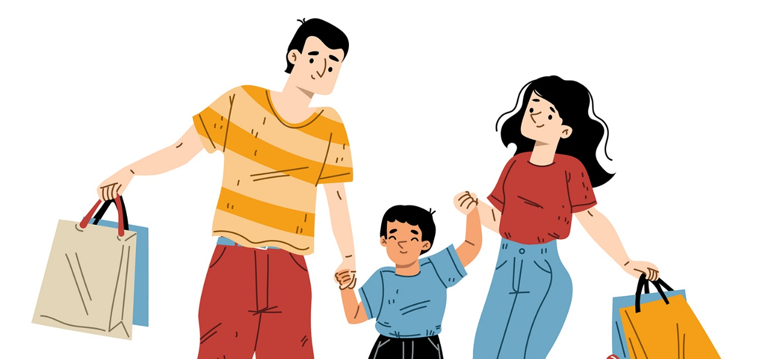
… et une large majorité d’entre eux, notamment les plus jeunes,
n’ont pas fini de se faire plaisir durant ces soldes !
Q5. Et envisagez-vous de continuer à profiter des soldes dans les prochaines semaines ?
Base : A ceux qui ont profité des soldes – Une seule réponse possible
Oui, en augmentant vos dépenses
Oui, en conservant le même niveau de dépenses
Oui, mais en réduisant vos dépenses
Non
OUI
81%
39%
ont profité des soldes
Rappel
Moins de 35 ans : 29%
Moins de 35 ans : 87%

Slide 8

Enfin, bien que le paiement comptant soit monnaie courante pour financer leurs achats en soldes, un tiers des acheteurs a eu recours à une solution de paiement en plusieurs fois ou à un crédit à la consommation/renouvelable
(un score qui grimpe à plus de 50% parmi les moins de 35 ans)
Q6. Concernant vos achats les plus importants pendant les soldes d’hiver 2025, avez-vous utilisé ces méthodes de paiement ?
Base : A ceux qui ont profité des soldes – Une seule réponse possible
Paiement avec l’argent de votre compte bancaire courant
Paiement avec l’argent de votre épargne personnelle
Paiement en 3 ou 4 fois par carte bancaire
Paiement en 5 ou 12 fois par carte bancaire
Crédit renouvelable ou réserve d’argent associés à votre carte bancaire
Crédit à la consommation sollicité auprès d’un organisme de crédit
Crédit à la consommation sur une durée supérieure à un an proposé par le commerçant
39%
ont profité des soldes
Rappel
AU MOINS UN « OUI »
34%
Moins de 35 ans : 52%
Hommes : 43%
CSP- : 43%
Rappel « Intentions d’achat » : 31%

Slide 9
MERCI

